Slide 1

Folien zum CUXD-Buch
M322 | BZZ

Slide 2
Fallbeispiel
Geschichte eines interdisziplinären Teams und dessen kollaborativer Erarbeitung eines UX Designs für das neue Release einer umfassenden Applikation
Auftrag an Tim, das nächste Release des Produkts »4Service« als UX Designer zu begleiten mit Fokus, das Modul zur Leistungserfassung zu optimieren
webbasierte Anwendung für Dienstleistungsunternehmen wie z.B. grössere Anwaltspraxen

Slide 3
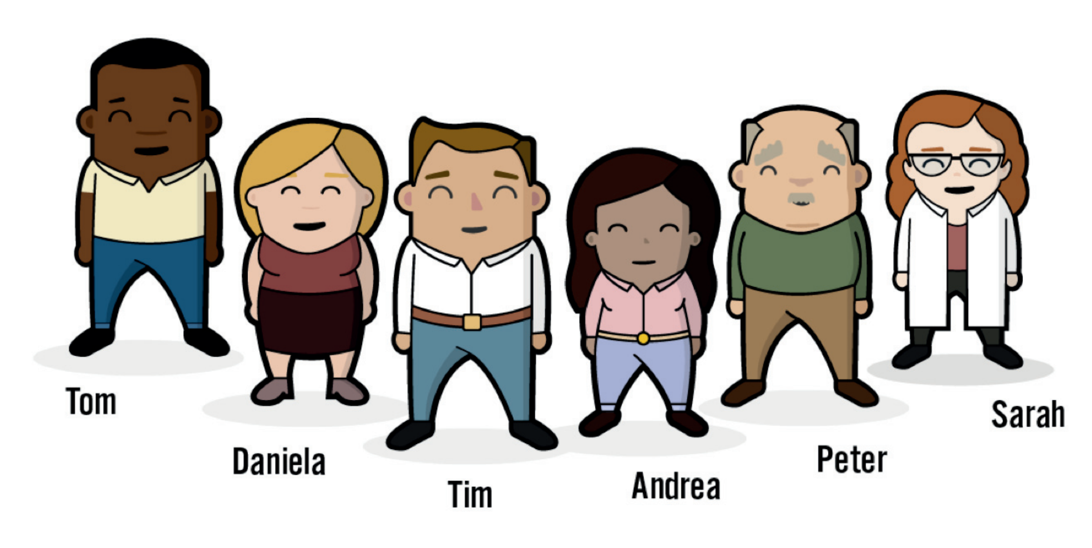
Fallbeispiel – Das Team

Slide 4
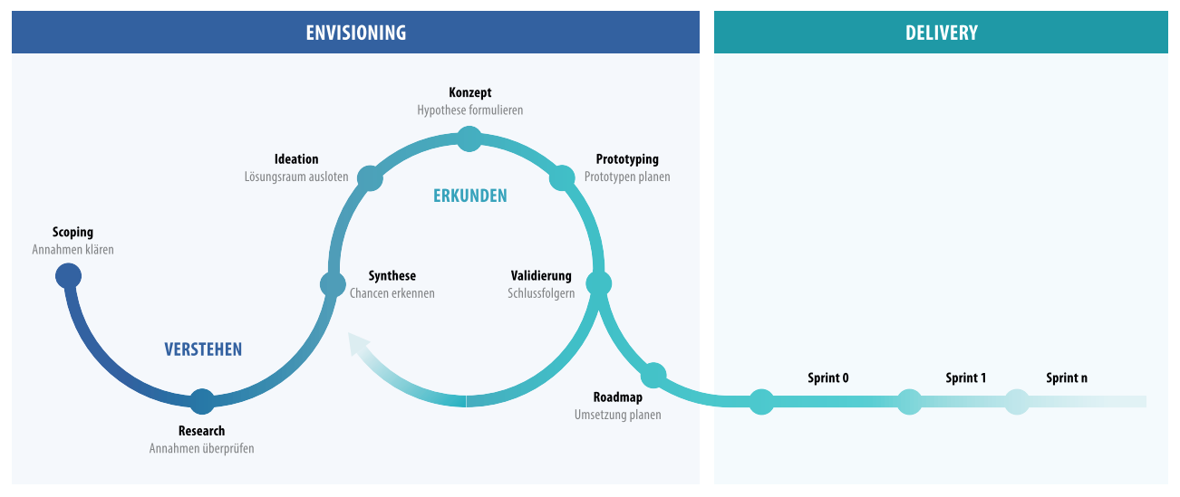
Das Vorgehensmodell

Slide 5
Scoping
Annahmen klären

Slide 6
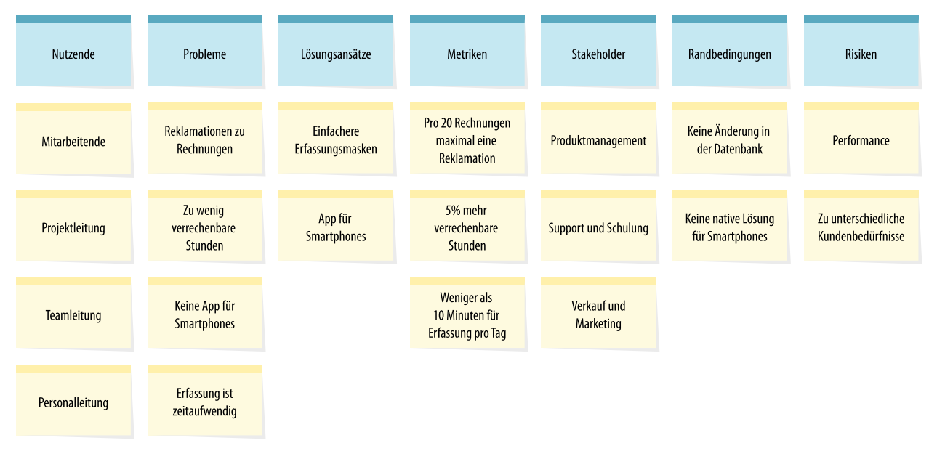
Proto-Problem Statement

Slide 7
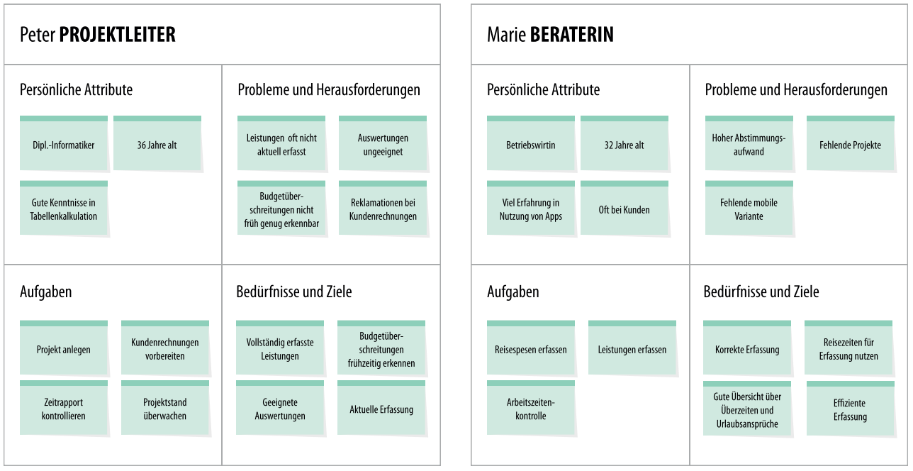
Proto-Persona (Beispiele)

Slide 8
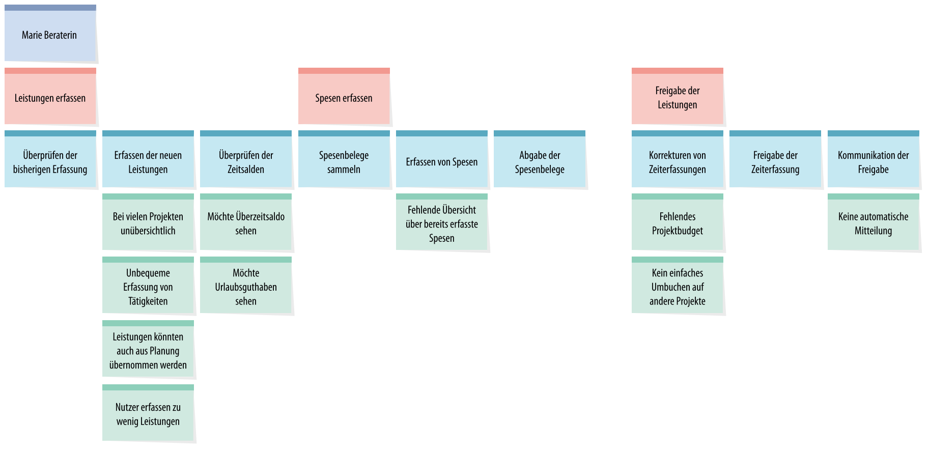
Proto-Journey

Slide 9
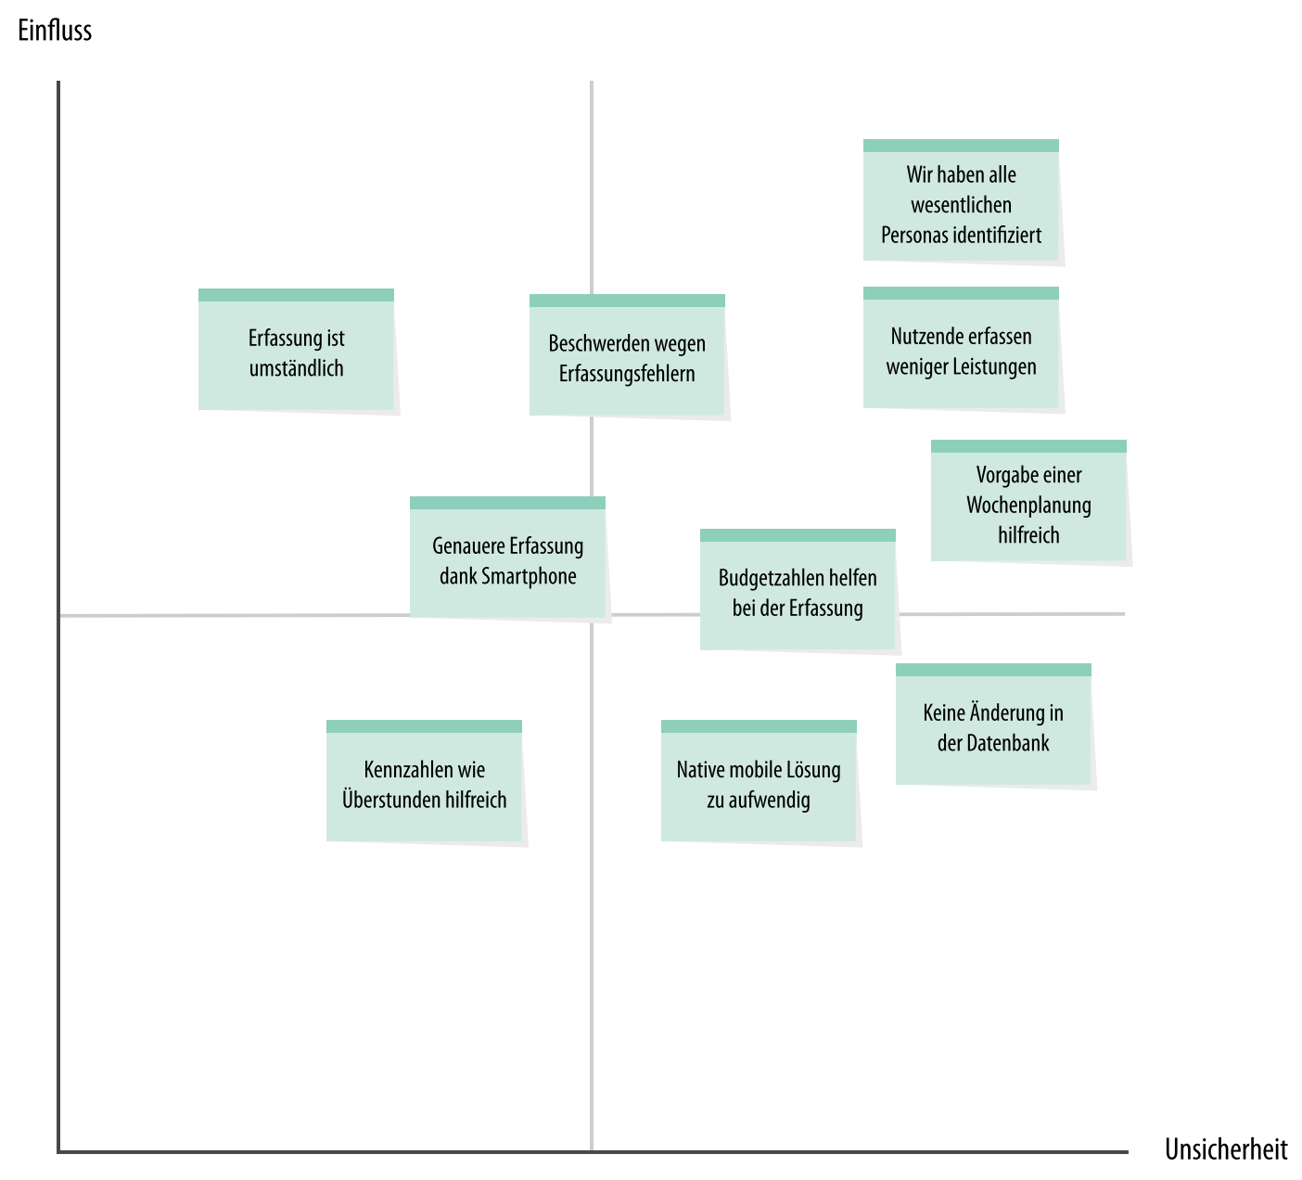
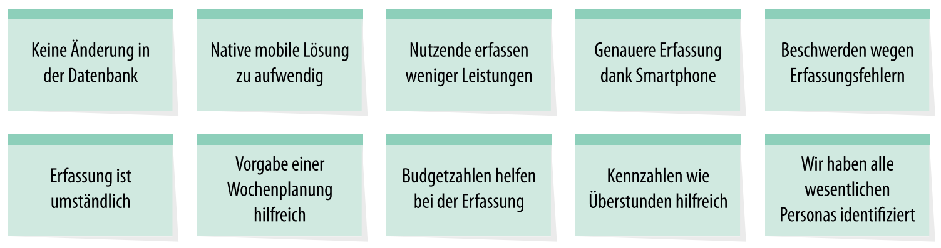
Annahmen-Map

Slide 10
Research
Annahmen überprüfen

Slide 11
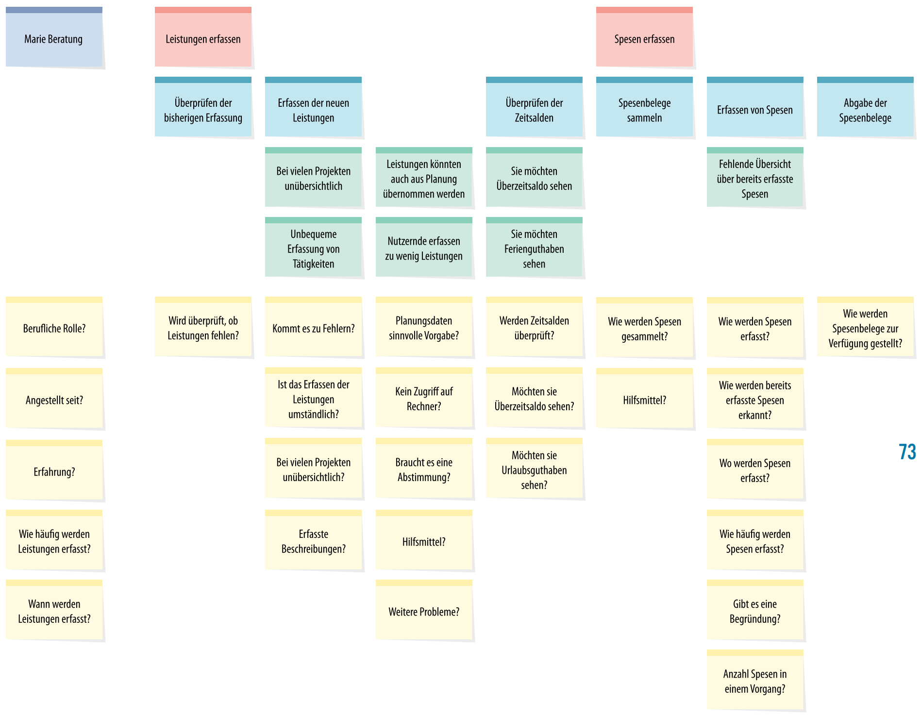
Frageleitfaden

Slide 12
Synthese
Chancen erkennen

Slide 13
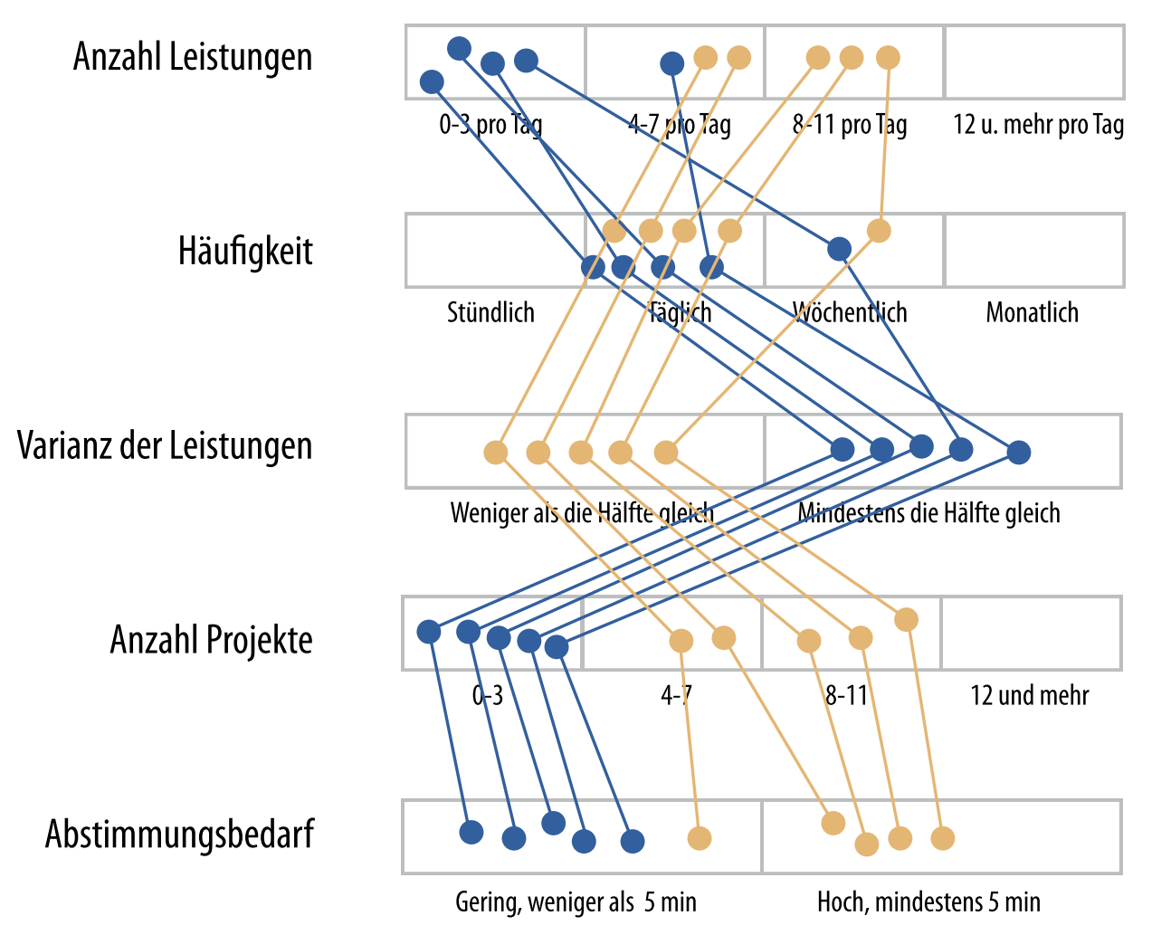
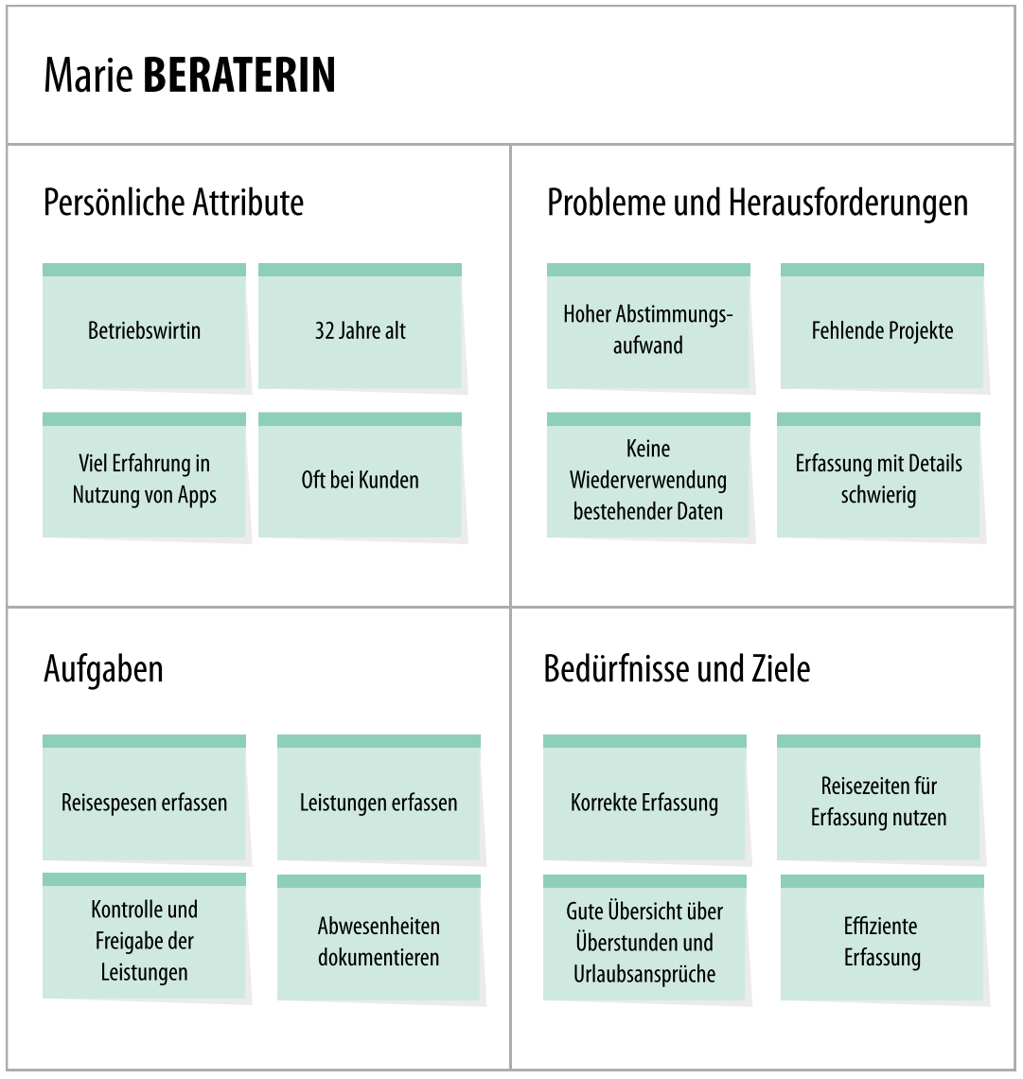
Evidenzbasierte Persona

Slide 14
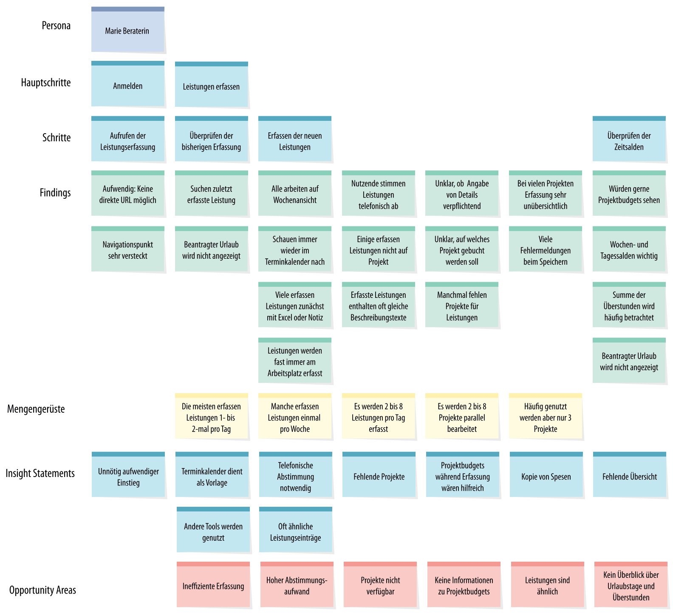
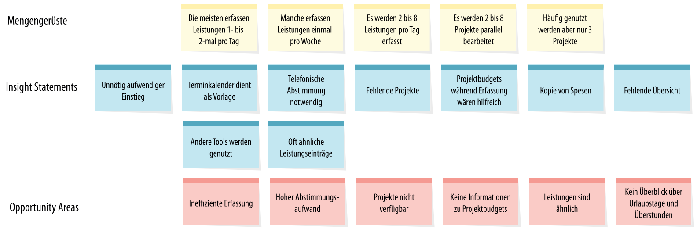
Validierte Journey Map

Slide 15
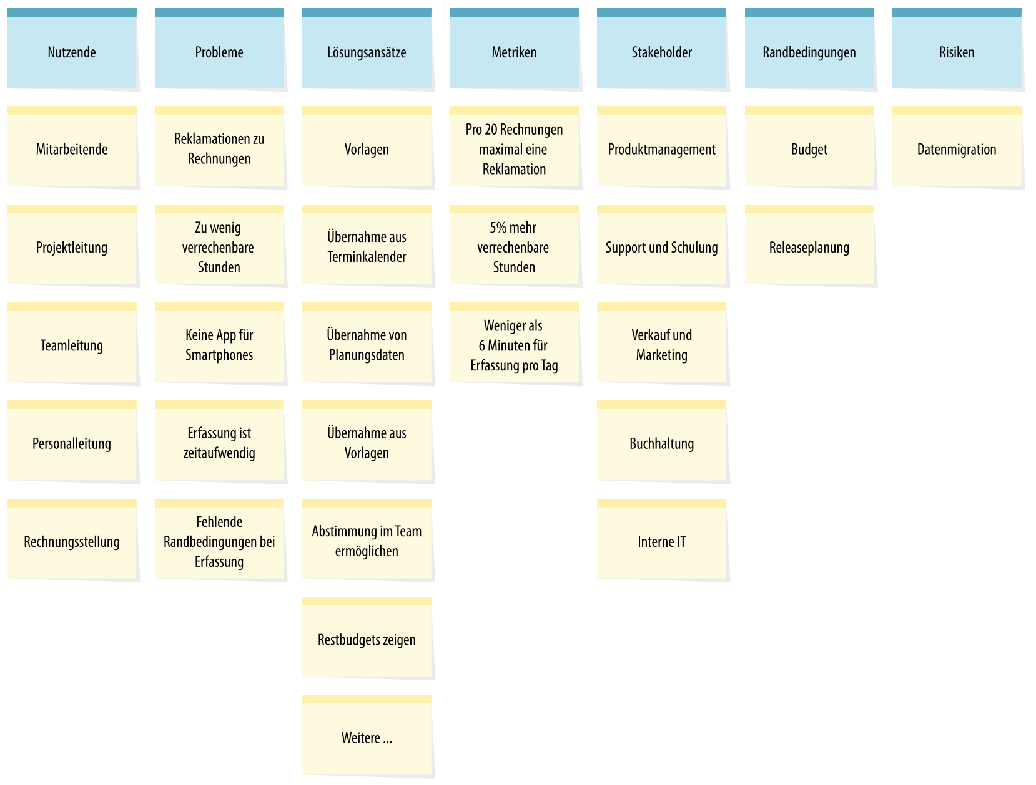
Validiertes Problem Statement

Slide 16
Ideation
Lösungen ausloten

Slide 17
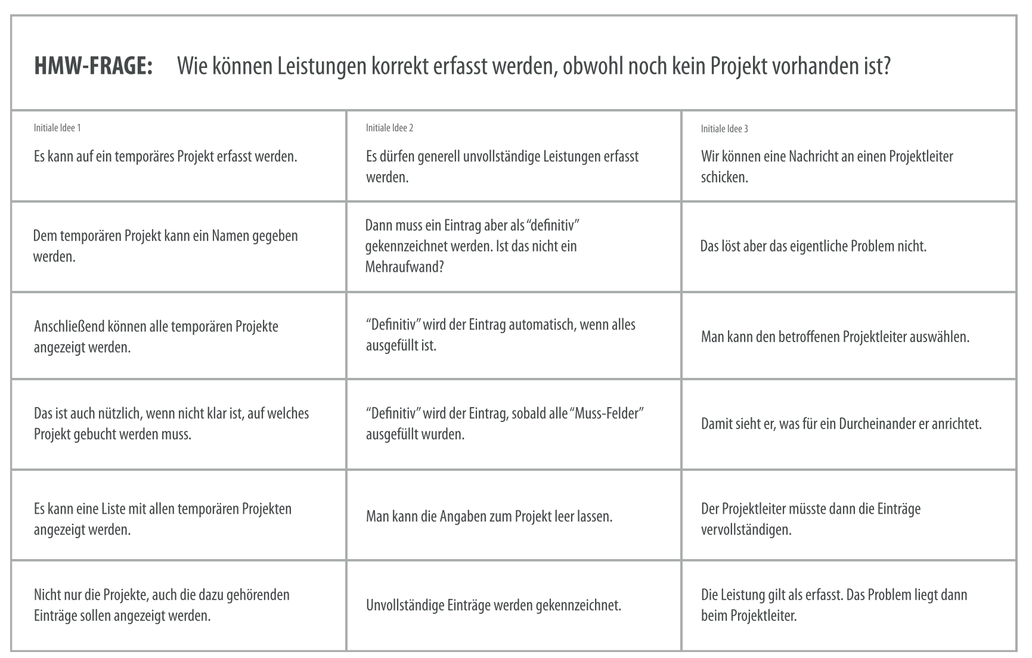
6-3-5 Methode

Slide 18
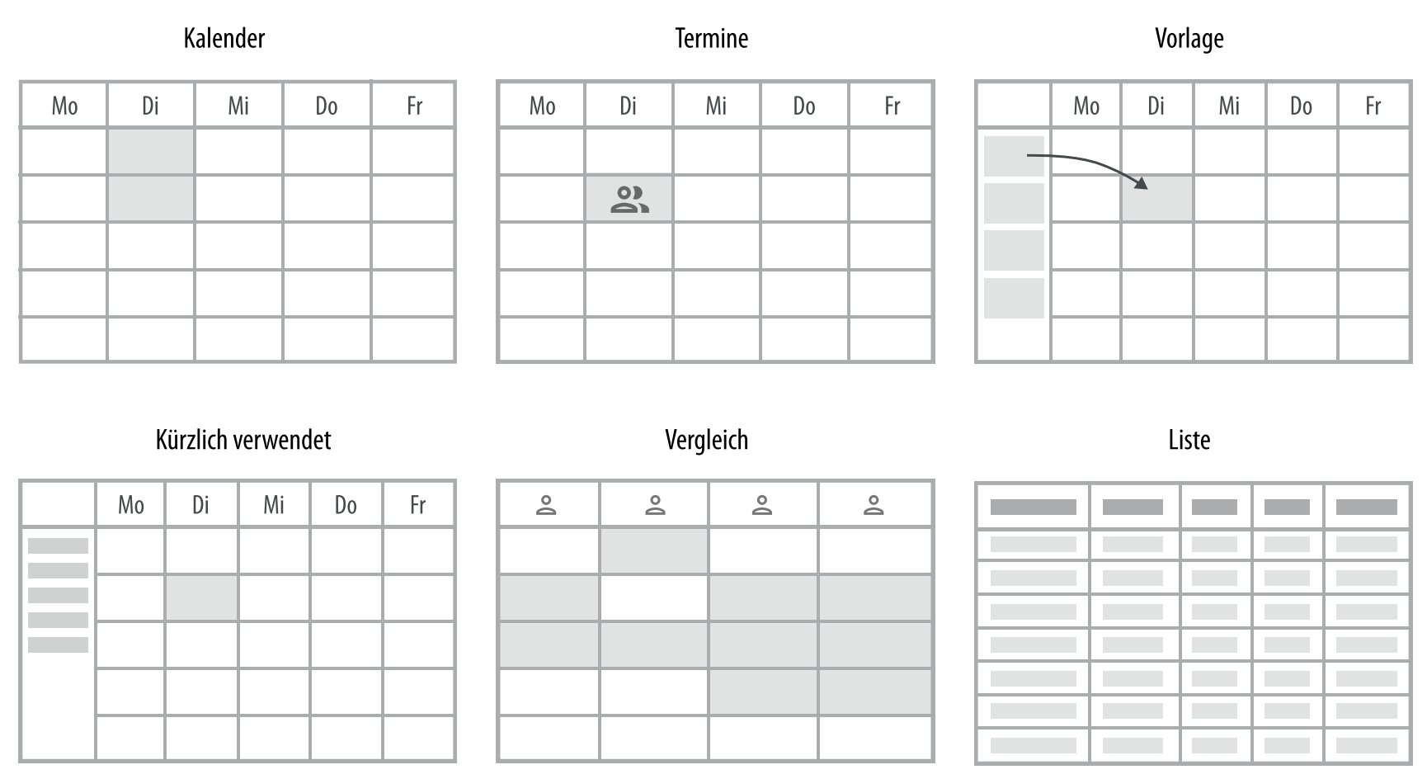
Ideenkatalog

Slide 19
Konzept
Hypothese formulieren

Slide 20
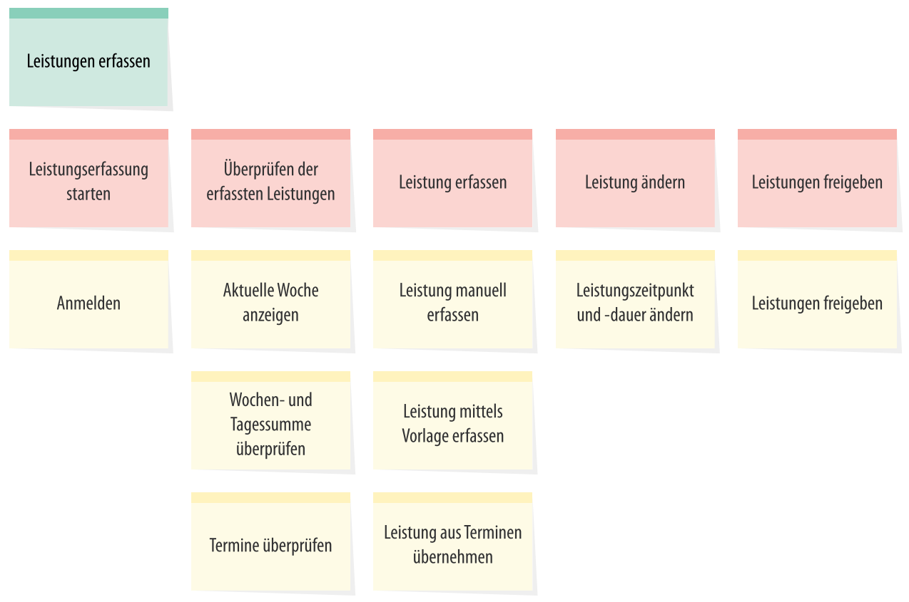
User Story Map

Slide 21
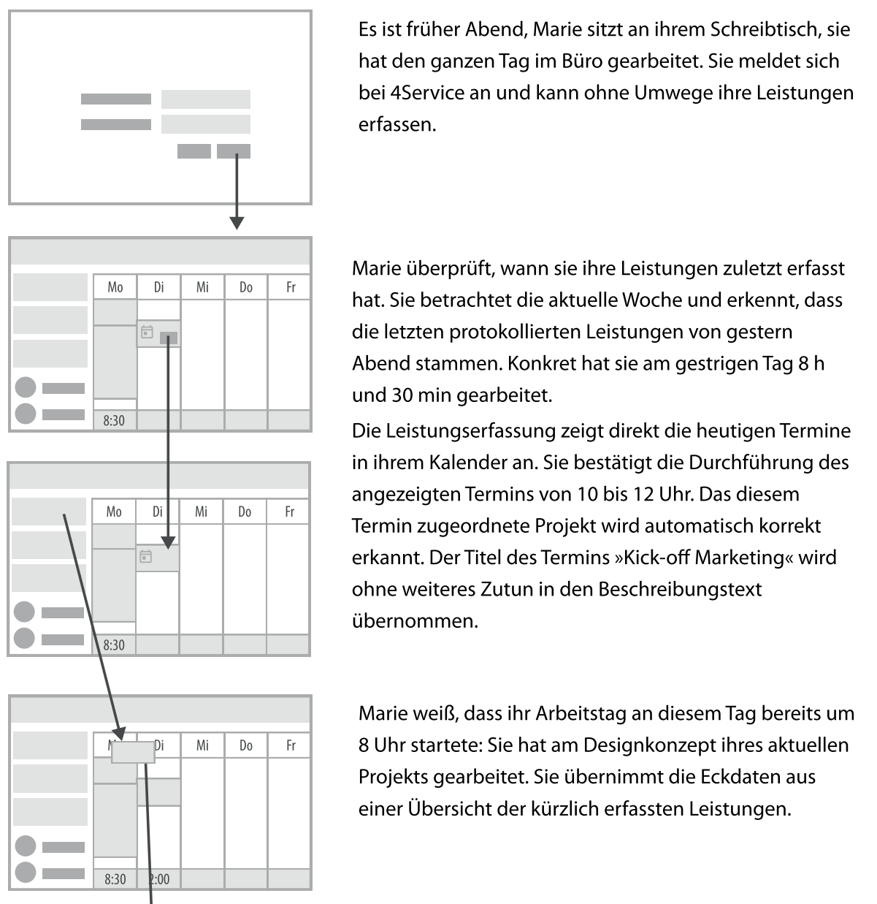
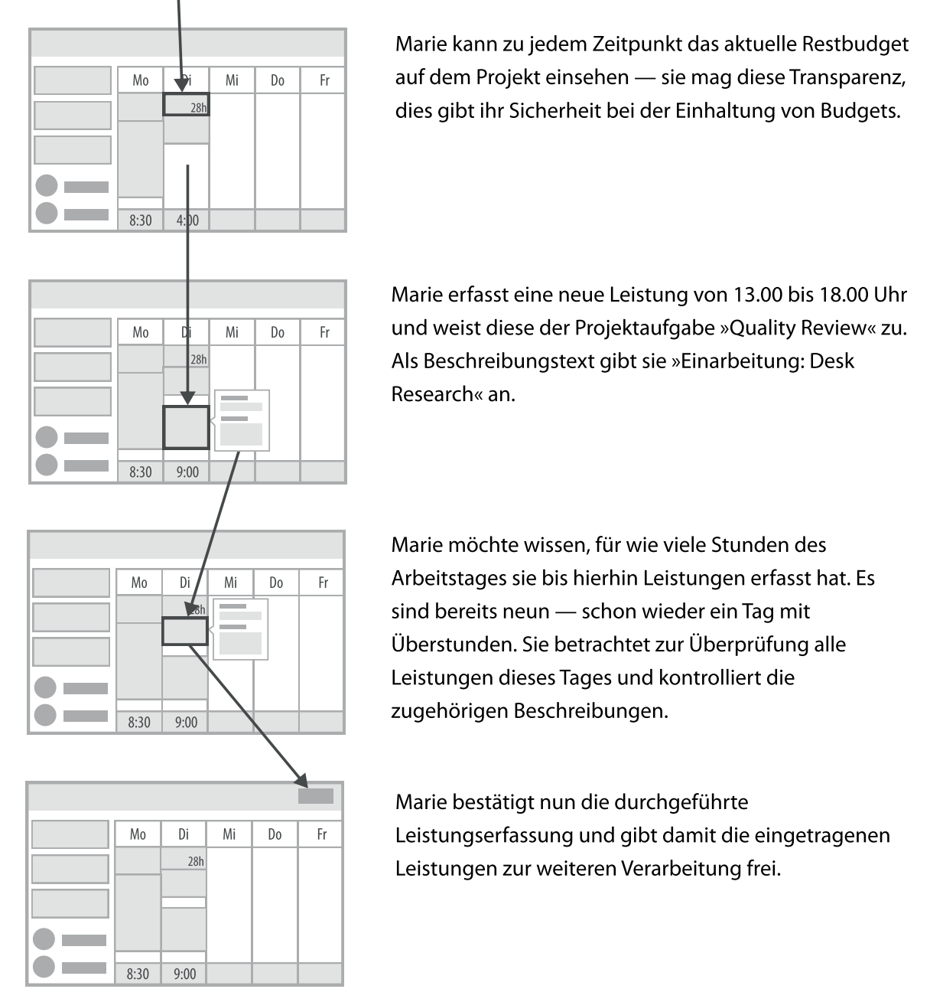
Wireflow mit Szenariobeschreibung

Slide 22
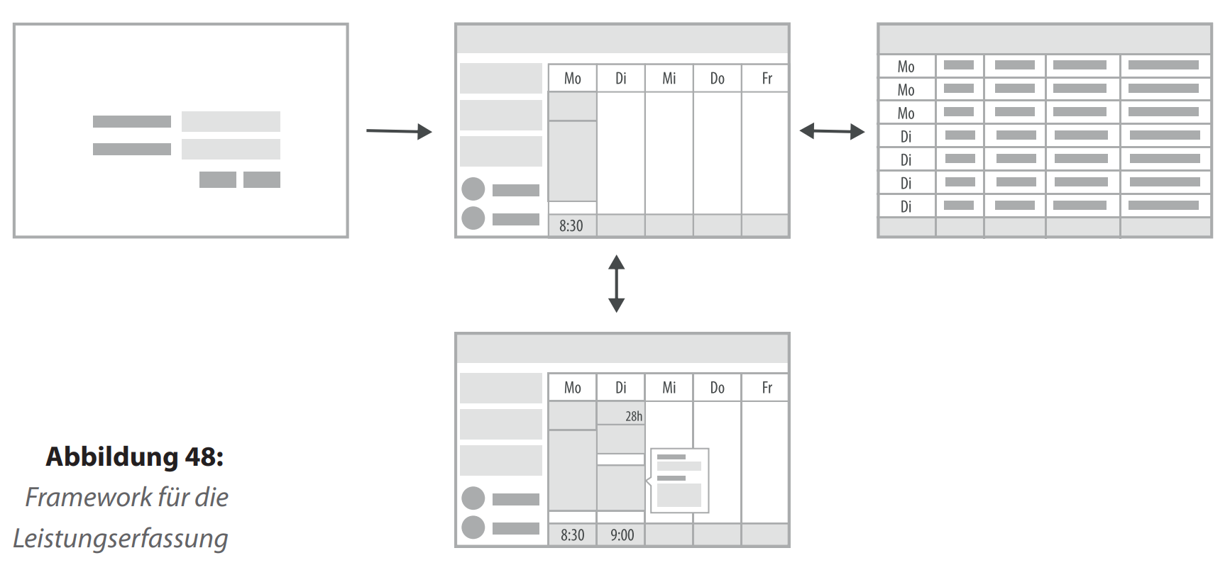
Framework

Slide 23
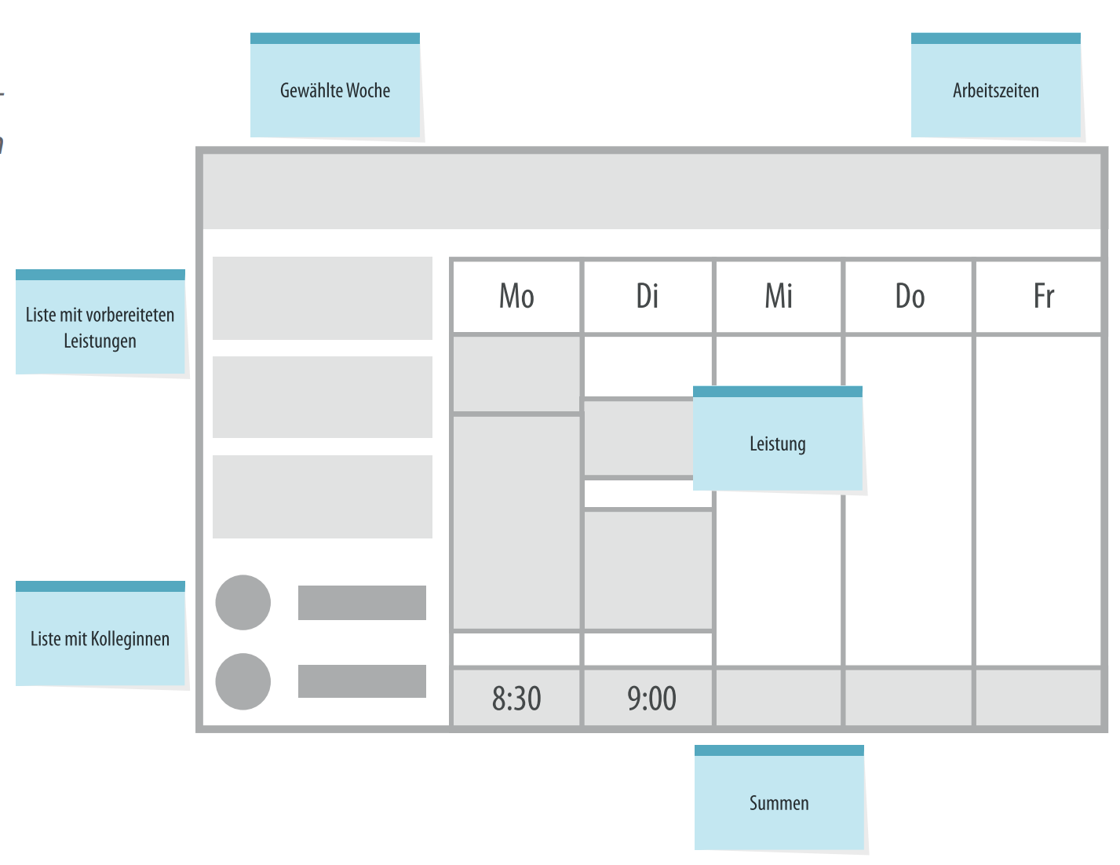
Keyscreen

Slide 24
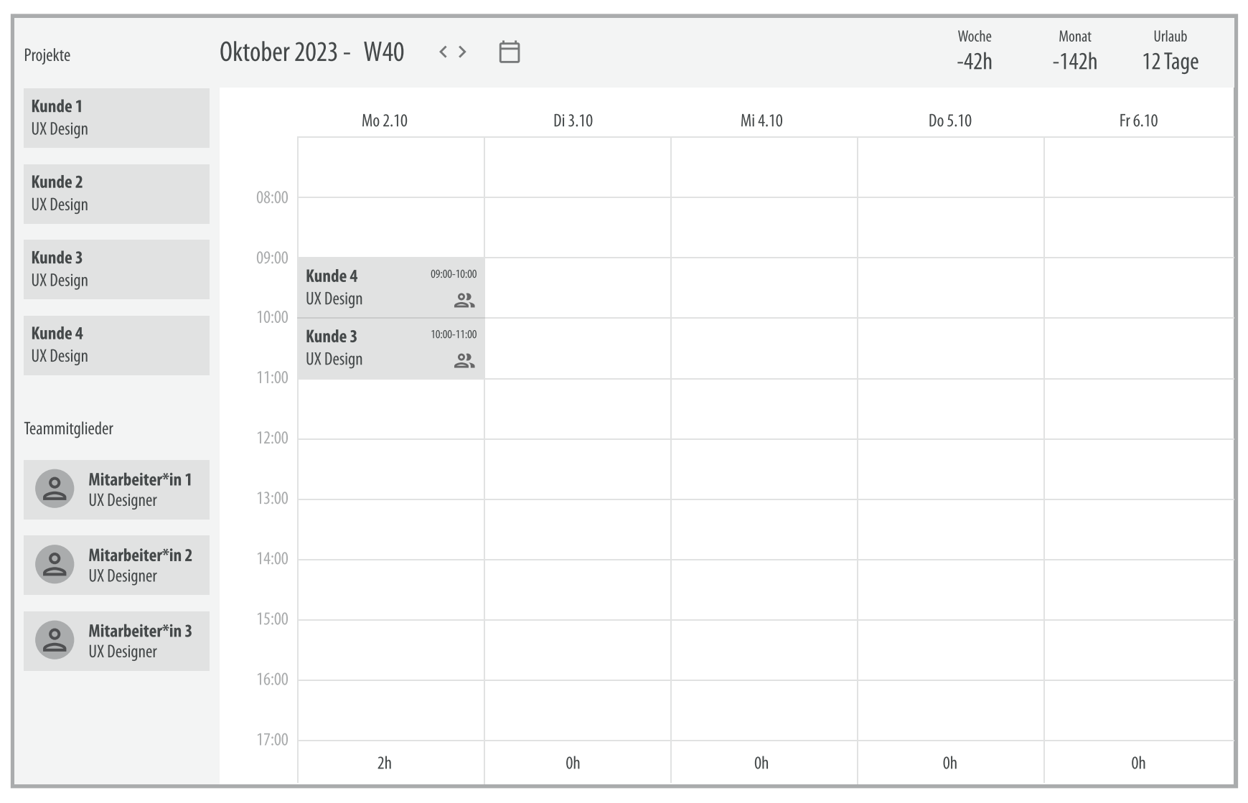
Wireframe

Slide 25
Prototyping

Slide 26
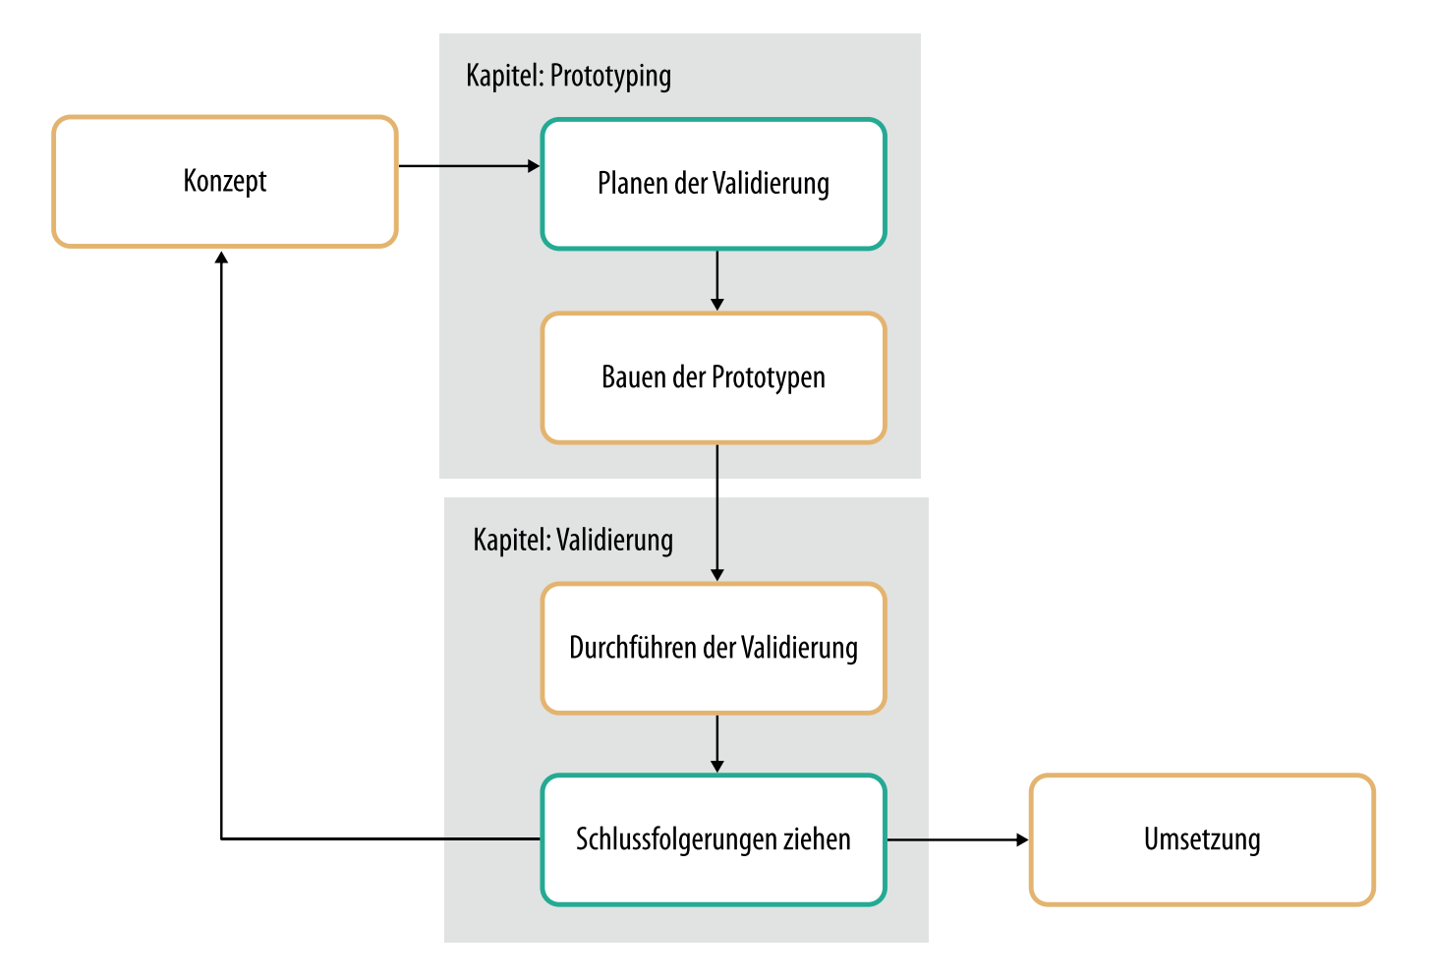
Zusammenhang

Slide 27
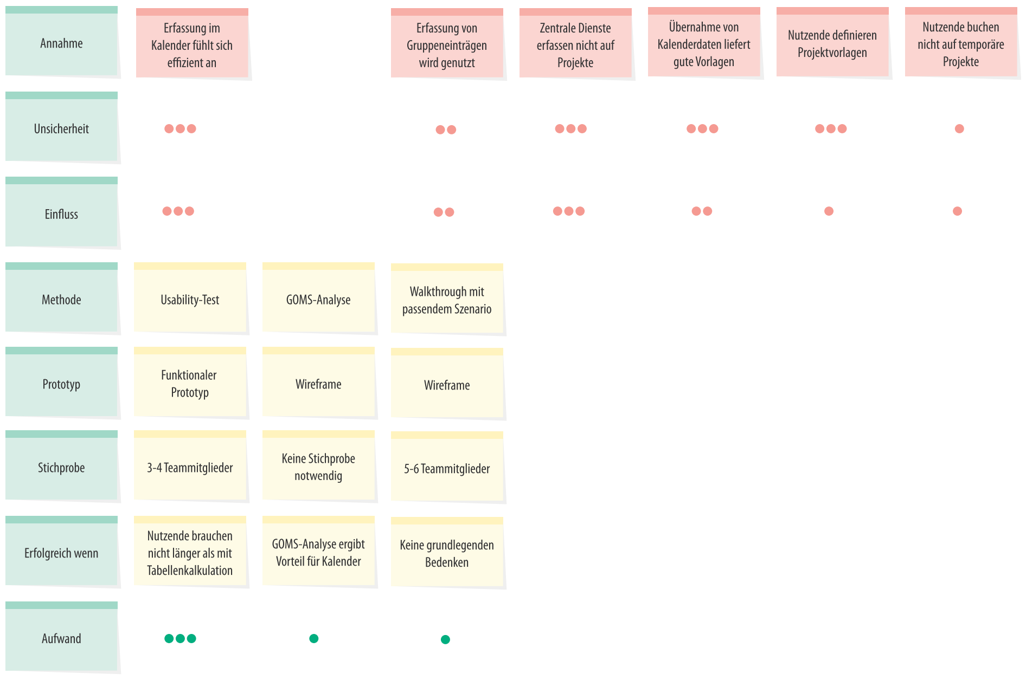
Validierungsplanung

Slide 28
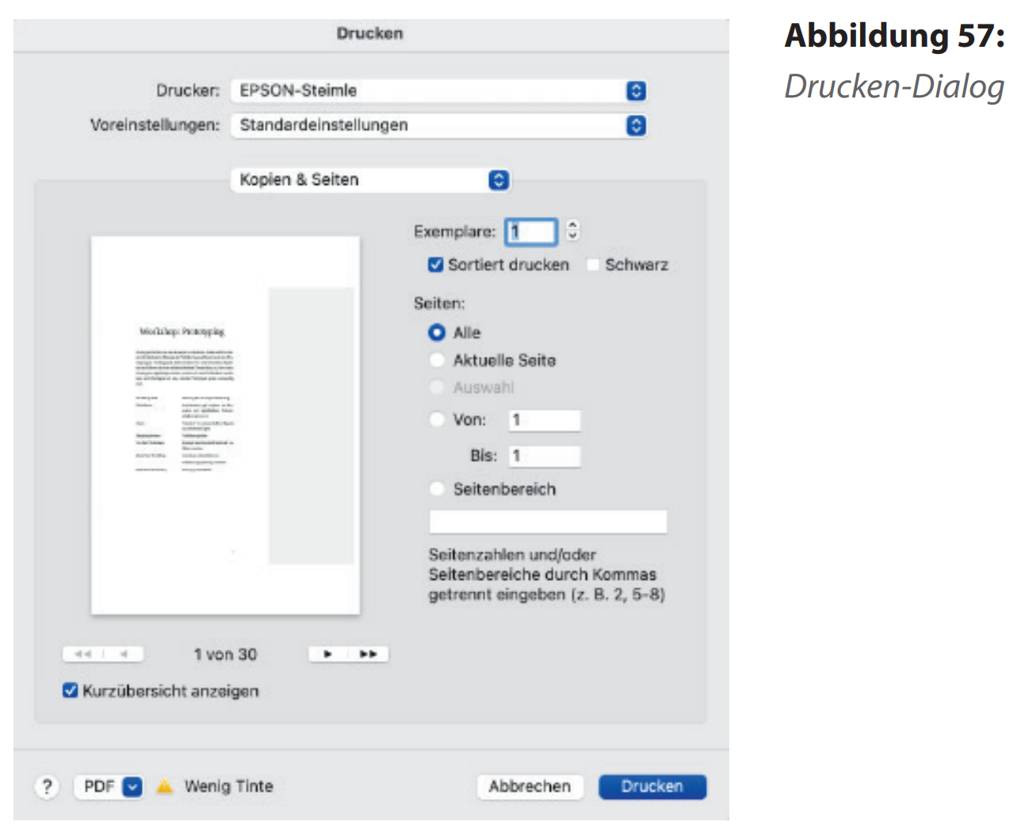
Dialog als Teil von Hi-Fi Prototyp

Slide 29
Validierung
Schlussfolgerungen

